Slide 1
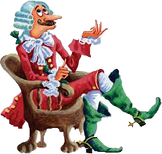
Мюнхаузен в библиотеке
Библиопогружение

Slide 2
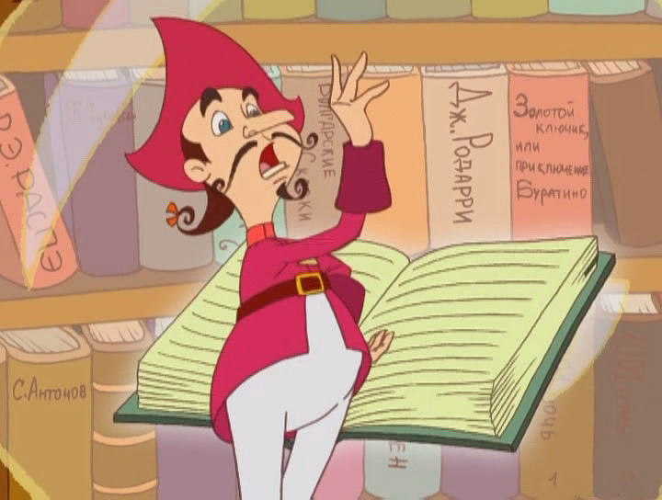
Дорогие ребята!
У нас произошло
удивительное событие –
к нам в библиотеку пришел один очень известный персонаж.
Узнали кто это?
Правда, наш барон потерял память…
Давайте попробуем помочь барону вспомнить все-все-все…
Наше библиотека как раз самое подходящее место для такого расследования. Сейчас мы все вместе будем совершать наше библиопогружение

Slide 3
Для того, чтобы нам узнать как
можно больше мы разделимся на группы. У каждой группы будет свое задание.
Ваша задача не только ответить на вопросы, но и найти и принести для Мюнхаузена некоторые доказательства (портреты, книги, иллюстрации и т.д.), которые мы разместим на выставке
«Виват, Мюнхаузен!»

Slide 4
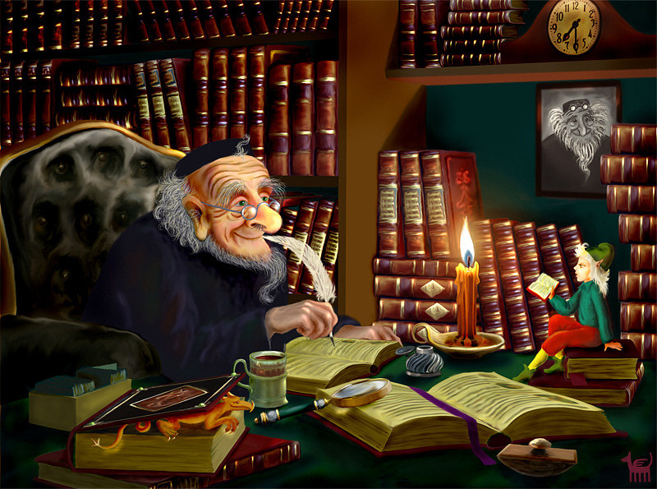
«Архивариусы»
Круг интересов: история, исторические исследования. Группа работает в читальном зале с
энциклопедиями, справочниками.
Участники группы заполняют различными материалами раздел книжной выставки
«Мюнхаузен – историческая личность»

Slide 5
Задача: узнать все о исторической личности Мюнхаузен.
Вопросы для группы «Архивариусы»:
1. Назовите полное имя и даты жизни
исторической личности.
2. Назовите страну и город в котором
родился и жил Мюнхаузен.
3. В какой стране начал службу Мюнхаузен?
Какие имел чины и награды?
4. Как чтут память Мюнхаузена в
родном городе?

Slide 6
«Литературоведы»
Круг интересов участников
группы – литературные
исследования, история
написания книг,
переводы литературных
произведений на разные
языки.. Участники группы
работают на абонементе и в читальном зале.
«Литературоведы»
заполняют раздел выставки «Мюнхаузен – герой
литературных произведений»

Slide 7
Задача: узнать все об авторах и
писателях, которые создали литературного
героя Мюнхаузена.
Вопросы:
1.Назовите самого известного автора и
литературное произведение, главным героем
которого барон Мюнхаузен.
2.Кто еще писал о Мюнхаузене в Германии?
3.Назовите имя известного российского писателя,
который перевел произведение Э.Р. Распе на русский
язык.
4.Назовите имя известного украинского писателя,
который перевел с русского на украинский
язык книгу Э.Р. Распе о Мюнхаузене.

Slide 8
«Писатели»
Круг интересов участников
группы – чтение,
литературные исследования,
изучение истории
написания книг.
«Писатели» изучают
конкретную книгу автора Э. Распе .
Участники группы заполняют
раздел выставки
«Литературный герой книги Э. Распе «Приключения барона Мюнхаузена»

Slide 9
Задача: познакомить слушателя
с книгой Э.Распе «Приключения
барона Мюнхаузена»
1.В каком жанре написано
произведение Э.Распе
2. История написания.
3.Назовите известных переводчиков
книги на русский и украинский языки.
4. Перечислите 10 глав из книги
«Приключения барона Мюнхаузена»,
Процитируйте рассказы.

Slide 10
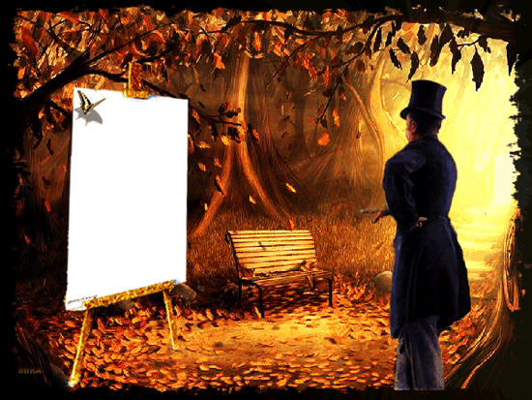
«Искусствоведы»
Круг интересов
участников группы –
отражение образов
литературных
произведений в кино, экранизации книг,
памятники
литературным героям.
Группа работает в
компьютерном зале. Участники заполняет раздел выставки
«Мюнхаузен - любимый киногерой»

Slide 11
Задача:
- Выяснить как отображен образ
Мюнхаузена в кино .
- Какие памятники, посвящены литературному персонажу Мюнхаузену .
- Имена художников, которые иллюстрировали книги о Мюнхаузене.
- Заполните на выставке «Виват, Мюнхаузен!»
раздел «Картинная галерея» иллюстрациями
к книге « Приключения барона Мюнхаузена».

Slide 12
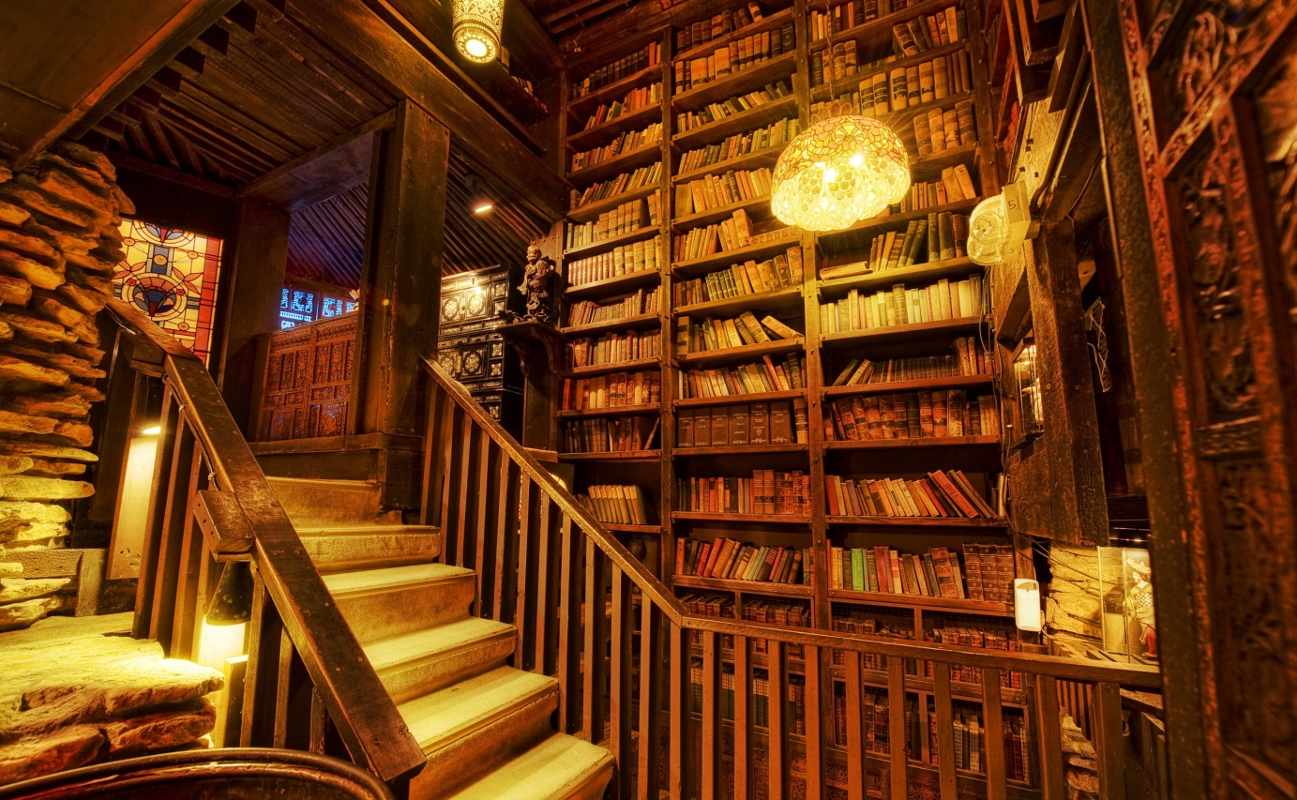
«Библиотекари»
Круг интересов
участников
группы .
Это любители
приводить все в
порядок, ученики,
умеющие разыскивать
в библиотеке различную
информацию о книгах с помощью справочного аппарата библиотеки.

Slide 13
Задача: составить список книг и
статей о Мюнхаузене
- С помощью алфавитного каталога
составить список книг о Мюнхаузене,
которые есть в школьной библиотеке.
- Добавьте в список статьи, библиографическое описание которых вы найдете в картотеке статей или тематической картотеке.
- Найдите библиографическое описание книг о Мюнхаузене, которых нет в вашем списке
на сайтах других библиотек. Продемонстрируйте
на выставке ваш библиографический список.

Slide 14
Подведение итогов исследовательской работы всех групп состоятся у выставки
«Виват,
Мюнхаузен!»

Slide 15
Домашнее задание.
Дорогие ребята, вы узнали много нового о Мюнхаузене. Предлагаем вам попробовать написать свой рассказ на тему:
«Приключения
Мюнхаузена
В библиотеке»

Slide 16
С
Спасибо за внимание!
До новых встреч
в библиотеке!

